Slide 1
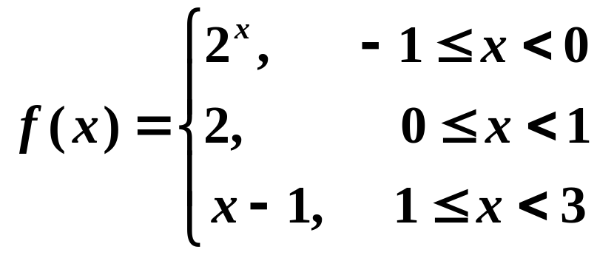



1.
设
填空:
则f (x)的定义域
2
0
除了可用一个数学式子表示函数外,有些函数随着自变量取不同的值,
函数关系也不同,
这种函数称为
分段函数.

Slide 2

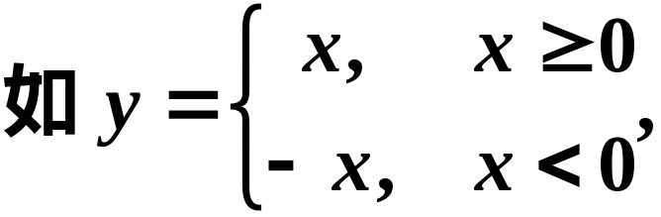
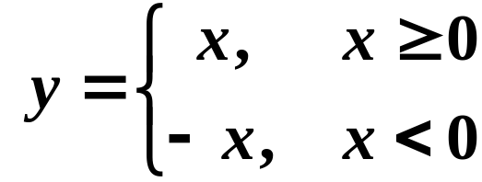
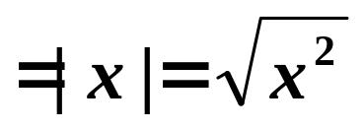
注
一般分段函数不叫初等函数,
因为它
不是用一个式子表达出来的.
想一想
可看作分段函数,
是否又可看作是初等函数?
答:
由于
是!
故又可看作是初等函数.

Slide 3
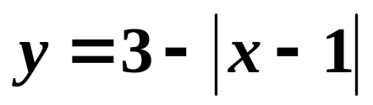
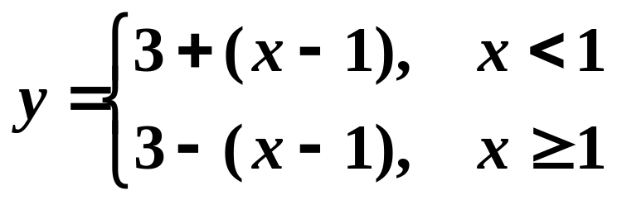

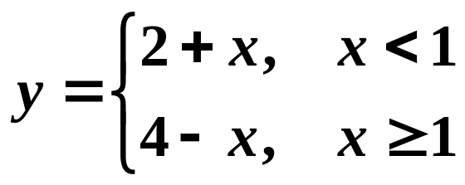


2. 用分段函数表示函数
答案:
即
3
注
-2
1
4
分段函数在其整个定义域上是一个函数,
而不是几个函数.

Slide 4
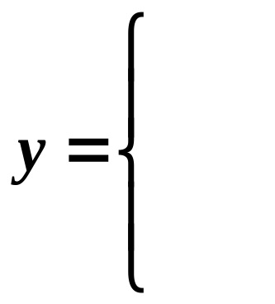


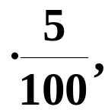


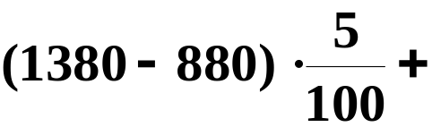
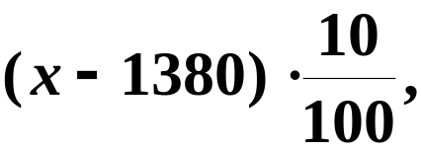


我国部分工薪人员应纳多少税
3.
按国家规定,个人月收入x不超过880元不纳税,
超过880元而小于等于1380元的部分按 5％纳税,而
超过1380元小于等于2000元的部分按 10％纳税,则
个人月收入x与交纳所得税 y 的函数关系为

Slide 5
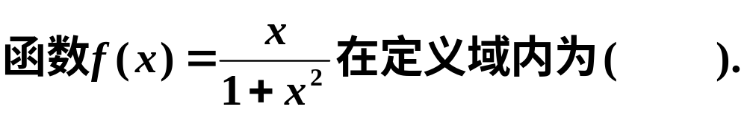
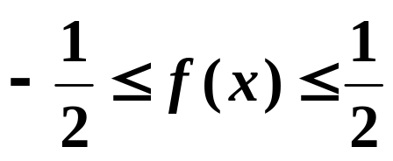
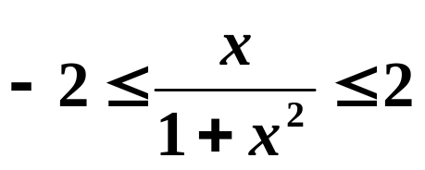
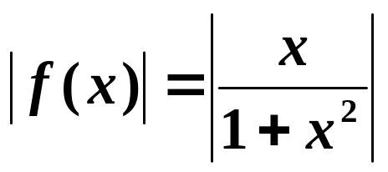
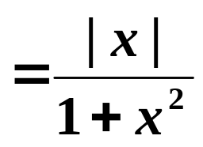
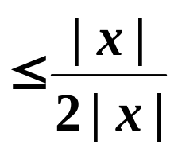
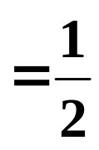
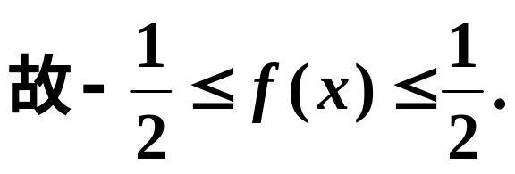

4.
C
A. 有上界无下界
B. 有下界无上界
C. 有界, 且
D. 有界且
解
[解题提示]
将函数取绝对值, 然后用不等式
放缩法.

Slide 6

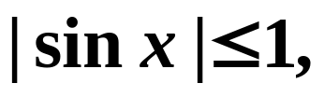
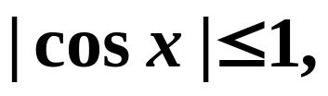
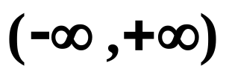
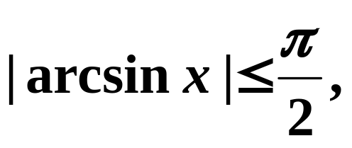
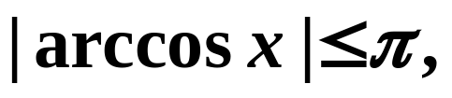
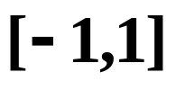
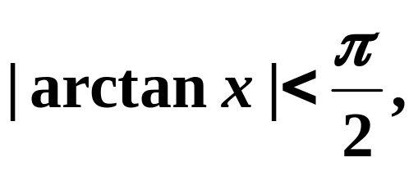

六个常见的有界函数

Slide 7


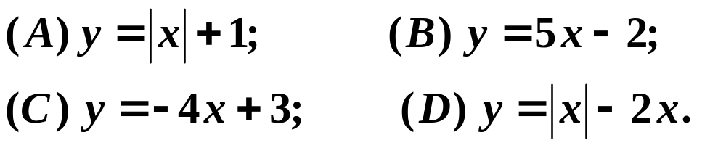
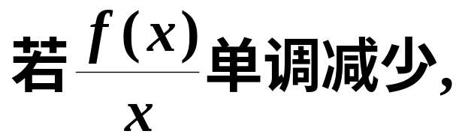
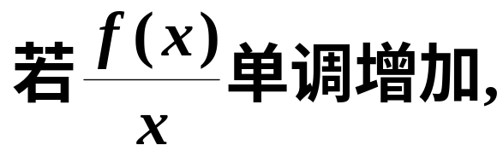
5.
(1) 选择题:
在区间 上由( )
给出的函数
是单调增加的.
Ⅰ
Ⅱ

Slide 8
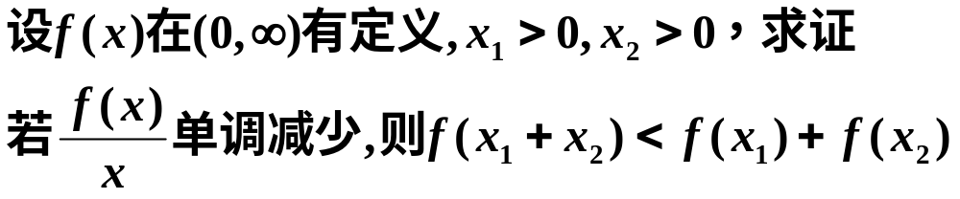
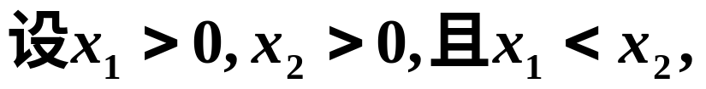
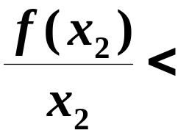
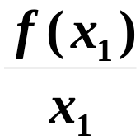


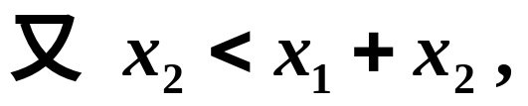
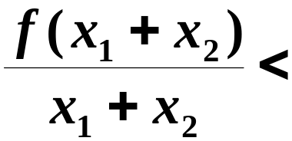
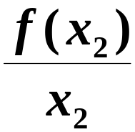






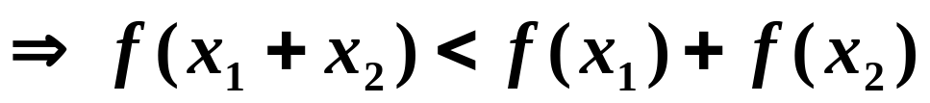
证
于是

Slide 9
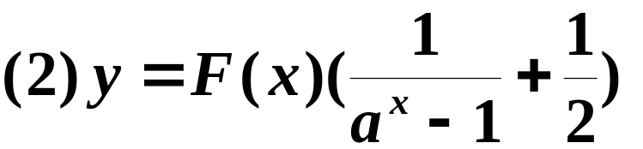
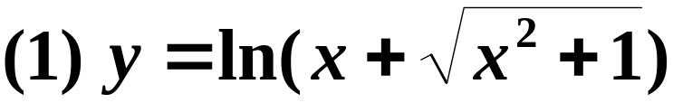
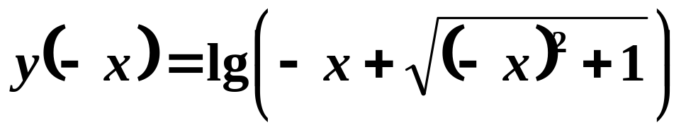
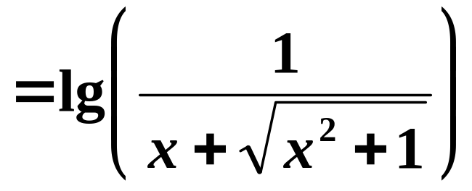
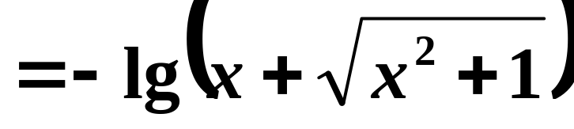
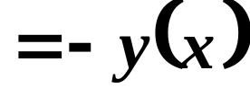
6.
判别下列函数的奇偶性:
解(1)
所以(1)为奇函数

Slide 10
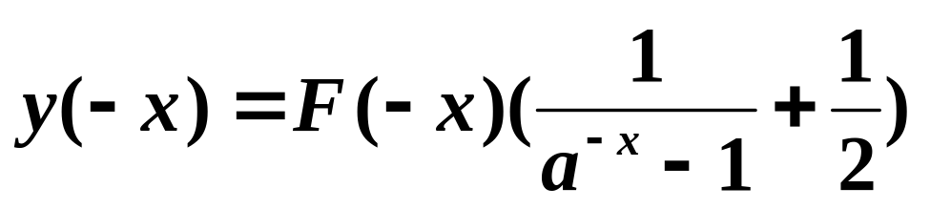
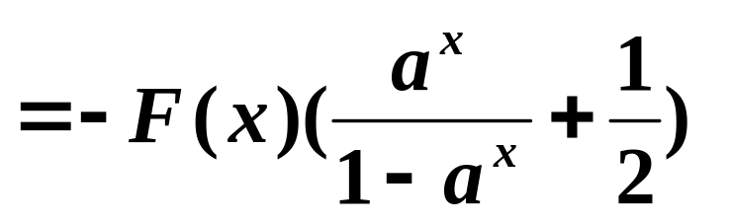
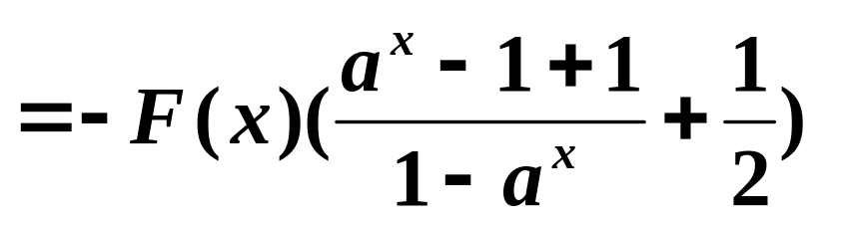
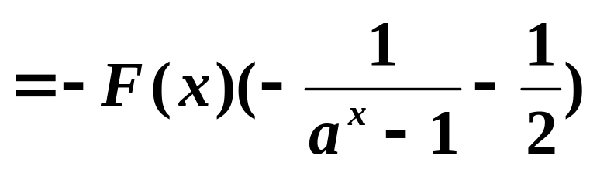
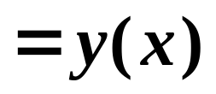
解(2)
所以(2)为偶函数

Slide 11
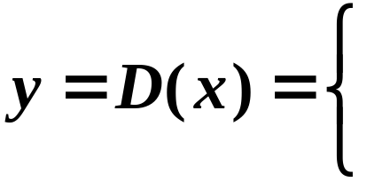




7.
狄利克雷(Dirichlet)函数
(当x是有理函数时)
(当x是无理函数时)
是周期函数吗？若是周期函数,周期为多少？
这是一个周期函数,
任何正有理数r都是它
的周期.
所以没有
因为不存在最小的正有理数,
最小正周期.

Slide 12
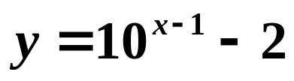



8.
选择题
(1) 函数 的反函数是( ).
D
(2) 函数
与它的反函数
在同一坐标系中的图象是( ).
C
(A) 完全不同的; (B) 部分相同,部分不同;
(C) 完全相同的; (D) 可能相同,也可能不同.

Slide 13

























求
9.
的反函数及其定义域.
解
当
时,
则
当
时,
则
当
时,
则
定义域为
反函数

Slide 14















已知函数
10.
写出 f (x) 的定义域及值域, 并求
及
解
f (x) 的定义域
值域

Slide 15











11.
设函数
x 换为 f (x)
解

Slide 16















12. 设
且
时
其中
a, b, c 为常数,
且
证明
为奇函数 .
证 令
则
由
消去
得
为奇函数 .

Slide 17











13.
解
利用函数表示与变量字母无关的特性.
令
即
代入原方程得
令
即
代入上式得
三式联立

Slide 18

















14 . 设函数
的图形与
均对称, 求证
是周期函数.
证
由
的对称性知
于是
故
是周期函数 ,
周期为

